Slide 1
ISV BLOK
Jaroslava Husarovičová
Miroslav Kubovčík
Microsoft Slovakia s.r.o.

Slide 2
ISV BLOK
INNOVATE on
Program METRO
Empower for ISV
Microsoft ISV Royalty Licensing Program
Microsoft Partner Program – kompetencia Independent Software Vendor (ISV)/Software Solutions
Bulletin pre vývojárske spoločnosti

Slide 3

www.innovateon.com
Centrála pre akceleráciu tvorby aplikácií
pre vašich zákazníkov
  Vnútorné členenie podľa technológií
    SQL Server, Office, Windows Server, Vista, Windows Mobile, Microsoft Dynamics, Web atď.
    Pravidelné dopĺňanie nových technológií/produktov
  Zdroje pre vývoj, štúdie trhu atď.
    Linky na testovacie nástroje, vývojárske SDK, technické fóra atď.

Slide 4
Za „minútovú“ registráciu a stručnú profiláciu aplikácie získate:
  Umiestnenie odkazu na aplikáciu v Microsoft adresároch
  Zľavy na vyhľadávaciu reklamu
  Body do partnerského programu pre vybrané technológie
  E-mailovú technickú podporu
Pri skorej profilácii aplikácie môžete získať
  Poukážky na testovanie pre „logo“ programy

Slide 5
Program METRO
Obch. znAČKA | Microsoft® Metro
Cieľ | Vytvoriť možnosti a výhody pre early adopter partnerov Minimalizovať „treciu“ plochu pri adopcii nových technológií
Fázy | Discover Uvedenie programu Metro | Learn Nominovanie + školenie | Develop Vývoj + Testovanie | Release Nasadenie + Marketing
PrincÍPY | Vzájomné prospešná spolupráca vedúca k budovaniu skupiny technologických lídrov a moderných riešení
BENEFITY | Skorý prístup k technickému obsahu a zdrojom Návrh aplikácií použitím rád expertov Kvalitná podpora a služby Marketingová podpora zo strany spoločnosti Microsoft

Slide 6
METRO podpora pri vývoji
Discover
Bez podpory
Develop
Release
Learn
Fórum moderované PSS
PSS Callback služba
Marketingová podpora
PSS Email Support
„Review“ architektúry
PSS Email Support
1:1 LiveMeeting
Všetky požiadavky sú sledované
Detailný mesačný „reporting“
„Bug-y“ sú odosielané produktovým tímom
Garantovaná doba odozvy

Slide 7


DEMO
www.microsoft.com/slovakia/partner/program/innovateon/default.mspx

Slide 8
Empower for ISV
Registered Member
Pre tých, čo chcú vyvíjať aplikácie s využitím technológií Microsoft
Jednoročný program s možnosťou obnovy na ďalší rok
320 EUR
Kompletné softvérové zabezpečenie pre 5 vývojárov, vrátane desktopov, serverov a podpory

Slide 9
Empower for ISV - výhody
Softvér pre interné využitie:
5 licencií OS MS Windows Vista alebo XP
5 licencií systému MS Office 2007
1 serverová + 5 prístupových licencií (CAL)
  Microsoft Windows Server™ 2008
  Microsoft Exchange 2007 Server
  Microsoft SQL Server™ 2005
  Microsoft SharePoint™ Portal Server

Slide 10
Empower for ISV - výhody
Licencie pre vývoj a testovanie
  1 sada médií Visual Studio 2008 Professional spolu s MSDN Premium Subscription a 5 klientskych prístupových licencí.
  Prístup na MSDN Subscription Downloads.
Moderovaná diskusná skupina MSDN online (len v angličtine)
MSDN Online Concierge Trial
(len v angličtine)

Slide 11
Empower for ISV - požiadavky
Byť členom partnerského programu Microsoft (MSPP) na úrovni Registered Member.
V priebehu členstva udržiavať svoj webový server s kľúčovými informáciami.
Zaviazať sa k vývoju jednej krabicovej aplikácie podporujúcej technológiu Microsoft.
Splniť podmienky online zmluvy.
Zaplatiť ročný poplatok 320 EUR.
Poskytnúť informácie o plánovanej aplikácii

Slide 12
Podpora Empower for ISVs
Informácie a FAQ na stránkach
http://www.microsoft.com/slovakia/partner/isv/empower.mspx
E-mailová podpora
v-janvi@microsoft.com (Jan Vinkler)
Telefonická podpora
+421 2 59 295 366 (Jan Vinkler)

Slide 13
Microsoft ISV Royalty Licensing Program
Výhody:
Špeciálne ceny technologií Microsoft integrovaných do Vašich riešení
Bezplatné demoverzie
Získate body v partnerskom programe Microsoft (20)
Integrované riešenia – možnosť rýchlejšieho nasadenia
Embedded maintenance – právo na upgrade

Slide 14


Kvalifikačné predpoklady
Členstvo v MSPP na úrovni Registred Member a zakúpenie 5 prípadov technickej podpory od spoločnosti Microsoft
alebo
Členstvo v MSPP na úrovni Certified Partner nebo Gold Certified Partner.

Slide 15
Informácie Microsoft ISV Royalty Licensing Program
http://www.microsoft.com/cze/partner/isv/comp/royaltylicensing.mspx
https://partner.microsoft.com/40012214 (v angličtine)
E-mailová podpora
v-janvi@microsoft.com (Martin Lukášek)
Telefonická podpora
+421 2 59 295 366 (Martin Lukášek)

Slide 16
MSPP – kompetencia Independent Software Vendor (ISV)
Registered members
Certified partner
Gold Certified partner
Notes:
Význam úrovní programu:
Microsoft Partner Program ponúka tri úrovne členstva so zvyšujúcimi sa výhodami v každej nasledujúcej úrovni. Staňte sa členom úrovne, ktorá najlepšie vyhovuje vašim potrebám a je v súlade s vašou podnikateľskou stratégiou. Informujte sa o výhodách týkajúcich sa jednotlivých úrovní programu: Gold Certified partner, Certified partner a Registered member.
Registered members sú organizácie s akoukoľvek úrovňou odbornosti v Microsoft technológiách, ktoré sa zaujímajú o bližšiu spoluprácu so spoločnosťou Microsoft.
Na tejto úrovni máte jednoduchý prístup k online zdrojom, ako sú strediská Partner Learning Center a Partner Marketing Center a oveľa viac, čo vám pomáha pri dosahovaní podnikateľských cieľov ako napríklad orientovať sa v najnovších Microsoft technológiách a efektívnejšie získavať zákazníkov.
Partneri Certified Partner reprezentujú vysoký stupeň odbornej kvalifikácie pre Microsoft technológie. Všetci partneri Certified partner majú prístup k bohatému súboru zdrojov, ktoré im pomáhajú získať výhodu na trhu, vrátane služby Tele-Account Engagement (vo vybraných lokalitách), využitia loga Microsoft Certified, prístupu k technickej podpore predaja a oveľa viac. Ďalej máte prístup k cca 25 softvérovým licenciám na interné použitie pre každý titul, na využitie pri podnikaní a interné školenia.
Partneri Gold Certified Partner reprezentujú najvyššiu úroveň a odbornú kvalifikáciu Microsoft technológií.
Na tejto úrovni máte prístup k zdrojom a podpore, ktorú potrebujete pre vyniknutie na trhu, vrátane account managementu (vo vybraných lokalitách), využívania loga Microsoft Gold Certified, prístupu k službám Technical Services Coordination, ktoré ponúkajú váš osobný prístup k špecialistom, ktorí zodpovedia vaše technické otázky a oveľa viac. Ďalej máte prístup k cca 100 softvérovým licenciám na interné použitie pre každý titul, na využitie pri podnikaní a interné školenia.

Slide 17
Gold Certified – požiadavky:
120 partnerských bodov
Získanie najmenej (1) Microsoft Competency.
Gold
Certified
Partner
120 points
Competencies
Certified - požiadavky:
1. Pridružiť 2 Microsoft Certified Professionálov
alebo mať 1 testovaný produkt.
2. Získať 50 partnerských bodov.
3. Zaplatiť jednoročný členský poplatok.
Certified Partner
50 points
Registered Member ako organizácia musí:
Podpísať právnu zmluvu.
Vyplniť individuálny profil.
Vyplniť profil organizácie.
Registered Member
0 points
Notes:
Vy ste obchodníci. Vy viete, že dobrý obchod sa vydarí keď každý víťazí:
Zákazník dostane riešenie, ktoré potrebuje
Partner sa teší z dobrého obchodu dodávajúci reálne riešenie
Microsoft sa teší keď revenue príde od partnerov rozvíjajúcich naše technológie na trhu, z ktorého sa teší zákazník
Budujeme celý náš obchod dokola. A výsledkých hovoria za nás. 96% z Microsoft revenue prichádza od partnerov – toto je pravda už veľa rokov.
Pokračujem budovať program viac cenný pre našich partnerov.

Slide 18
MSPP – kompetencia Independent Software Vendor (ISV)
2 MCP
Otestovať produkt
Získať zákaznícke referencie

Slide 19
Bulletin pre vývojárske spoločnosti
Dôležité informácie pre vaše obchodné
a technologické plány
Registrácia
  Cez profilačné centrum
      http://www.microsoft.com/slovakia/profilecenter
  Priamo na adrese
      https://profile.microsoft.com/RegSysProfileCenter/SubCntAvailable.aspx?lcid=1051

Slide 20
Nové technológie + Nové typy riešení
=
Nové ponuky pre zákazníkov
Miroslav Kubovčík
ISV Technical Readiness, DPE Group
Microsoft Slovakia
Blog: http://blog.aspnet.sk/mirkub/
Email: mirkub@microsoft.com

Slide 21
Čo zákazník požaduje...
Užívateľsky ľahko prístupné riešenia
Aplikácie s „puncom“ jedinečnosti
Riešenia na kontrolu svojho „businessu“
Dodať riešenie načas

Slide 22
Užívateľsky ľahko prístupné riešenia
Éra statických podnikových portálov končí
Firemný web je prvým miestom komunikácie
Dôraz kladený
  Na prehľadnosť
  Na dostatok informácií
  Na Social networking
  Na náklady na vývoj a správu

Slide 23
Ucelená webová platforma
SharePoint Designer
Windows SharePoint Services
Windows Media Services 2008
Visual Studio
Expression Web Designer
Windows Server 2008
.NET Framework 3.5
Windows Communication Framework
ASP.NET
Silverlight
Internet Information Services 7.0 (IIS7)
Nástroje na správu
Klasické ASP
FastCGI pre PHP
Server Core Inštalácia
Virtualizácia
Vylepšené sieťové rozhrania

Slide 24



























Reálny svet „informatizácie“
Word
Excel
Outlook
InfoPath
Návrh architektúry
Office Business Applications
Neštruktúrovaný
Špecifikácia od zadávateľa
Validácia špecif. IT ľudmi
Office SharePoint Server
Náklady na riešenie
Stratégia zliav
Príprava ponuky
Schválenie ponuky
Estimate custom design
Unstructured
Vytvorenie iniciatívy
Vytvorenie obchodnej
príležitosti
Cenová ponuka
Akceptácia ponuky
Vytvorenie faktúry
Oprávnený?
Uzatvorená?
„Klasické“ podnikové aplikácie
Odloženie
CRM
ERP
Notes:
24
24

Slide 25








Schvaľovanie obchodného plánu („old“)
Obchodník
Databáza
“Žije” v prostrediach Outlook, Excel, Word
Exekutíva
Pripomienkovanie na rôznych úrovniach
Papierové dokumenty
Vyhľadáva dáta v emailoch, vyberá ich z „back-end“ databáz, súborov
Vytvára obchodný plán - Excel
Prikláda ho k emailu a posiela manažérovi
„Otravuje“ manažéra, aby plán prezrel a schválil ho
Skladuje schválenú verziu na svojom disku
Vyberá relevantné dáta a vytvára reporty
Keď „horí“, posiela dáta exekutíve
Manager
Schvaľuje, zamieta alebo upravuje obchodný plán

Slide 26







Schvaľovanie obchodného plánu („new“)
Report pre exekutívu
Exekutíva
BDC
Excel Services
Databáza
Výber/aktualizácia
dát
MOSS
Vytvorenie plánu
podľa šablóny
Schválenie/Zamietnutie/
Úprava - Workflow
Manager
Obchodník
Schválenie/Zamietnutie/Úprava

Slide 27
Čo zákazník požaduje...
Užívateľsky ľahko prístupné riešenia
Aplikácie s „puncom“ jedinečnosti
Riešenia na kontrolu svojho „businessu“
Dodať riešenie načas

Slide 28
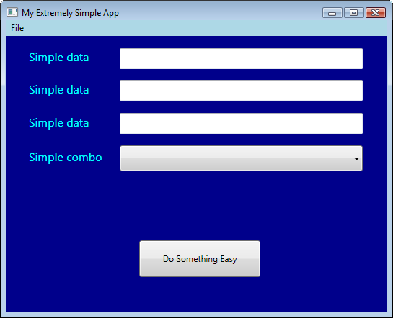
Aplikácie s „puncom“ jedinečnosti
Podobá sa vizuál Vašej aplikácie na tento ?

Slide 29
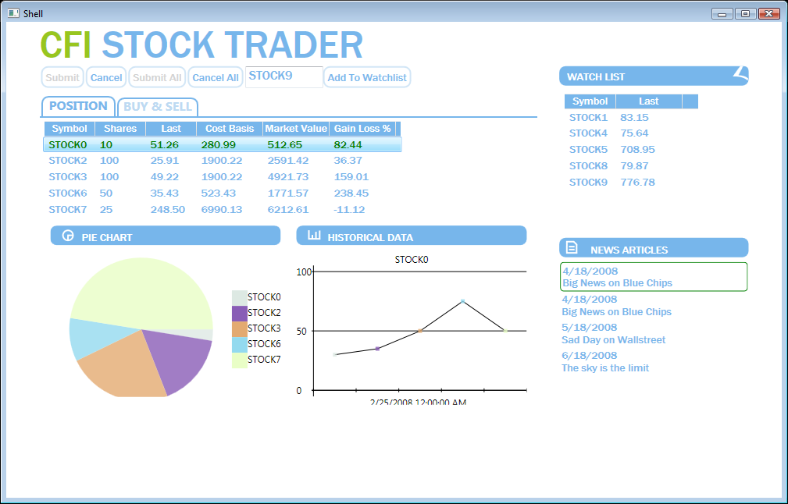
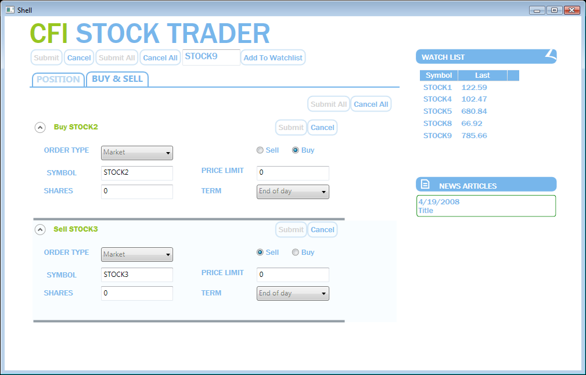
Aplikácie s „puncom“ jedinečnosti
Alebo skôr na tento ?

Slide 30





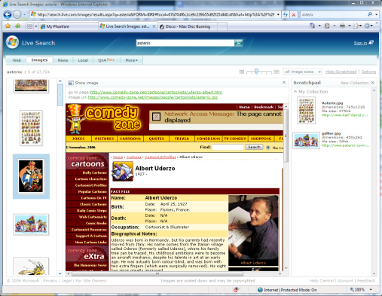
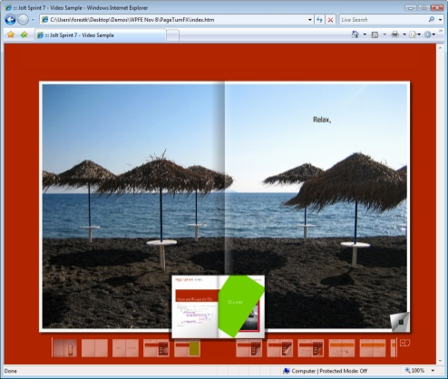
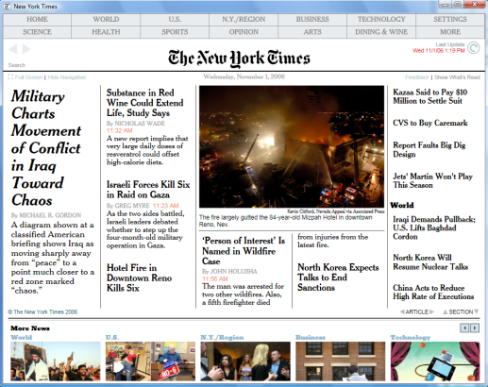
Prezentačné platformy Microsoft-u
Užívateľ
Miesta vstupu
windows
office
web
zariadenia
digit. domácnosť
Dobré: Web.štandardy
ASP.NET AJAX
Veľké: Inteligentnejší web
Silverlight Silverlight
Štandardné aplikácie Pokročilé aplikácie
Najlepší dojem
WPF v .NET Framework
Windows
Možnosti
Prezentačný model
CSS / XHTML
XAML
Programovací model
DHTML + ASP.NET + AJAX
Live Search
www.live.com
Bohatá grafika / Animácie / Média
New York Times Reader
www.nytimes.com
Managed Code
Notes:
10/1/2008 2:44 PM
©2005 Microsoft Corporation. All rights reserved.
This presentation is for informational purposes only. Microsoft makes no warranties, express or implied, in this summary.
30
30

Slide 31
Čo zákazník požaduje...
Užívateľsky ľahko prístupné riešenia
Aplikácie s „puncom“ jedinečnosti
Riešenia na kontrolu svojho „businessu“
Dodať riešenie načas

Slide 32
Analytická aplikačná vrstva
Zohľadnenie podnikovej štruktúry
  Podrobnosťou informácií
  Zabezpečením výstupov
Forma zodpovedajúca hierarchii
  Reporty
  Analýzy
  Indikátory
  Predikcie

Slide 33
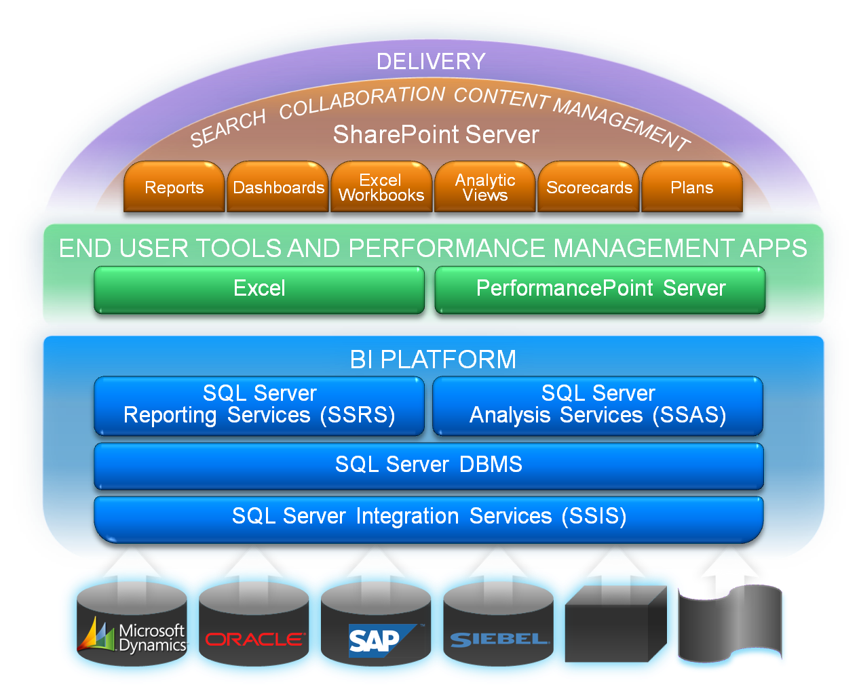
Microsoft platforma pre BI

Slide 34
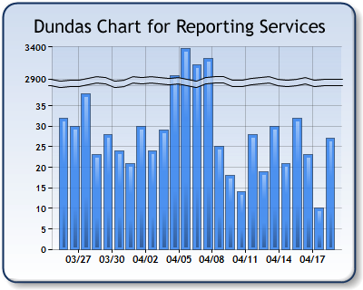
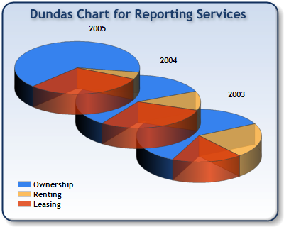
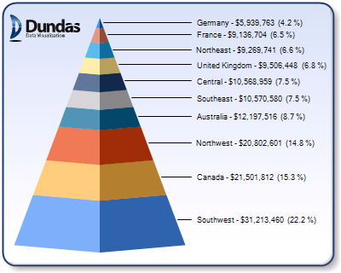
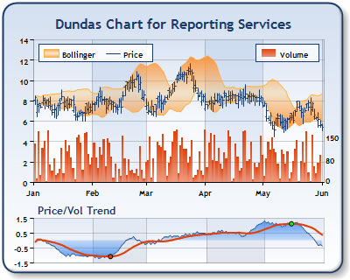
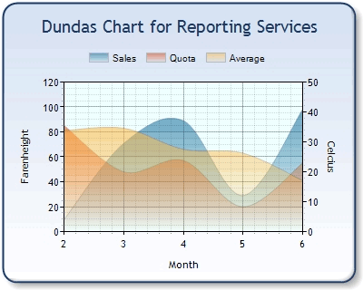
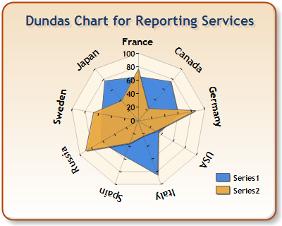
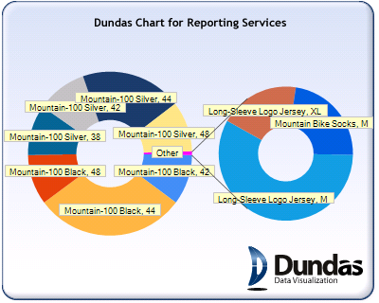
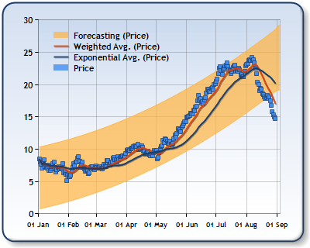
Nové možnosti vizualizácie SQL 2008

Slide 35
SQL Server 2008 v skratke
Bezpečná a dôveryhodná platforma
  transparentné šifrovanie dát, auditovanie
Významné vylepšenia v oblasti zvýšenia výkonu a jeho predvídateľnosti
  Resource Governor, Performance Studio
Zníženie pracnosti správy
  správa pomocou politík
Nové aplikačné scenáre
  GIS dátové typy, FileStream, hierarchické dáta ...

Slide 36
Čo zákazník požaduje...
Užívateľsky ľahko prístupné riešenia
Aplikácie s „puncom“ jedinečnosti
Riešenia na kontrolu svojho „businessu“
Dodať riešenie načas

Slide 37



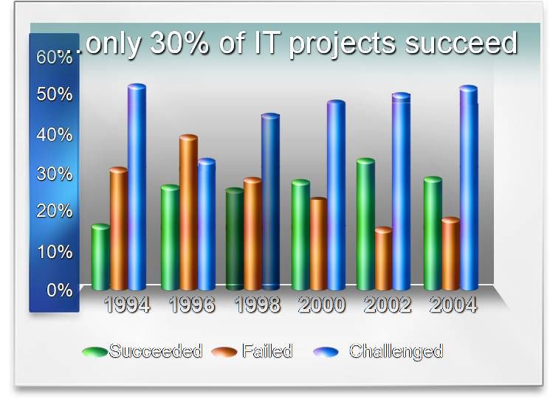

Vývoj SW za 10 rokov
Zlepšujeme sa?
Prekročenie rozpočtu klesá
200%
150%
100%
50%
0%
1994 1996 1998 2000 2002 2004
Percent prekročenia
Source: Standish Group, 2004 Third Quarter Research Report, CHAOS Research Results
Dobrá správa
  Za neúspech platíme menej
Notes:
The graph on the left indicates that cost overruns are down over 100% in the 10 years between 1994 and 2004 BUT the graph on the right indicates that still only ~30% of software projects succeed. The bottom line – it now costs less to fail!!
Explain that these stats are from the Standish Group (formed in the mid 1980s). This group started with a specific remit to gather statistics and analyze data on real-life s/w engineering projects to identify specific factors that relate to success and failure.
In 1994 the Standish Group published the Chaos Report – one of the most often quoted sources about the overall track record of s/w development projects. The report was based on over 8000 projects across a variety of different industry sectors. The report suggested that a staggering 31% of all s/w development projects were failures. Only 16% of projects were completed on time and on budget with all features envisioned.
In 2004 the Standish Group published an updated report based on the analysis of an additional 40,000 projects in the previous 10 years. The good news is that project success has more than doubled from 16% to 34% and project failure has dropped by more than half, from 31% to 15%.
Although the trend is moving in the right direction there is still an awful long way to go. A 34% success rate still indicates that 66% of software projects still fail! Very few other industries would accept that level of performance.

Slide 38
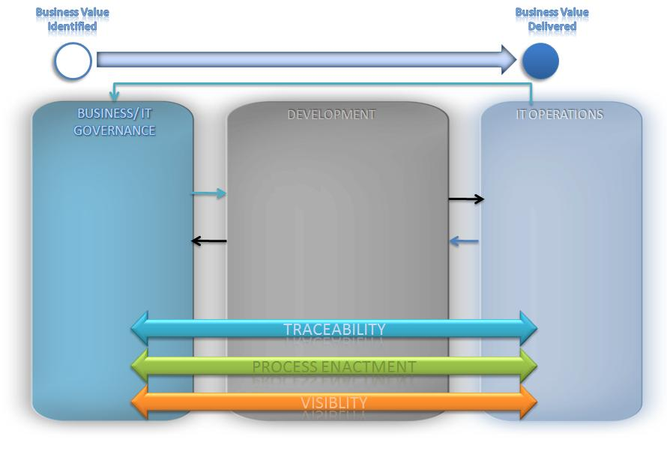
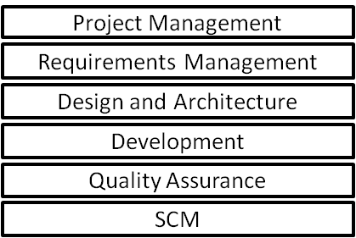


Životný cyklus aplikácií a VSTS
Governance
SLA
Nasadenie
Štandardy
Obnova pri havárii
Legislatíva
…
…

Slide 39
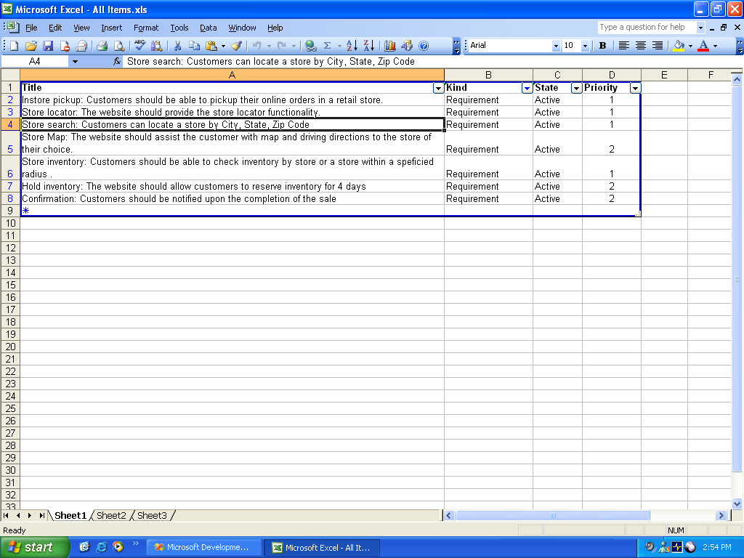
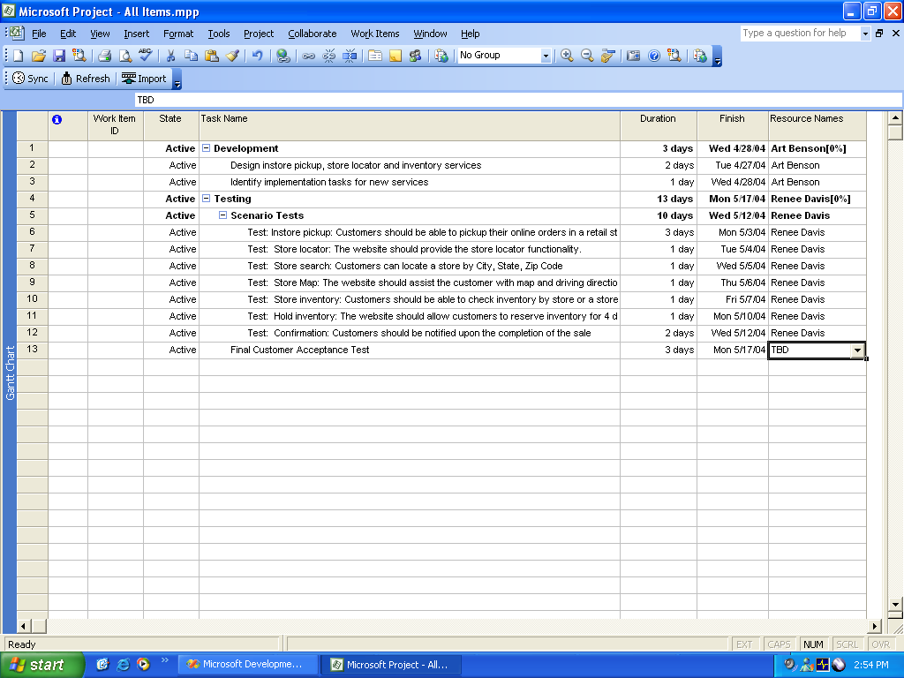
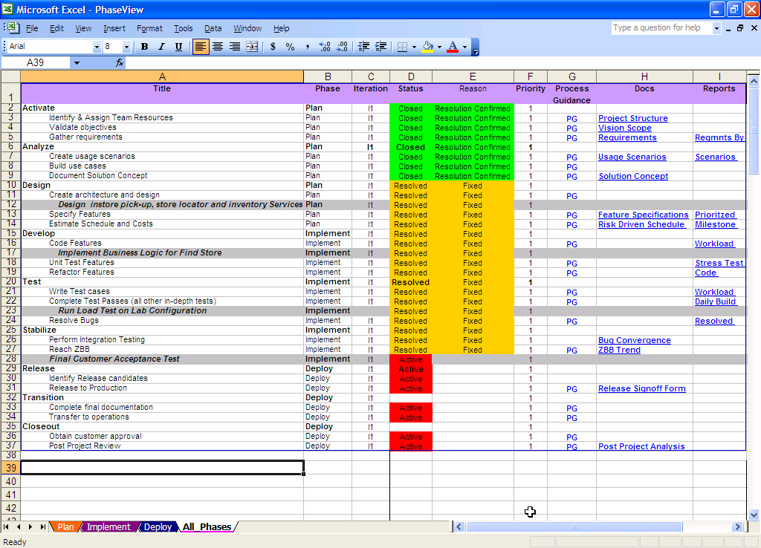
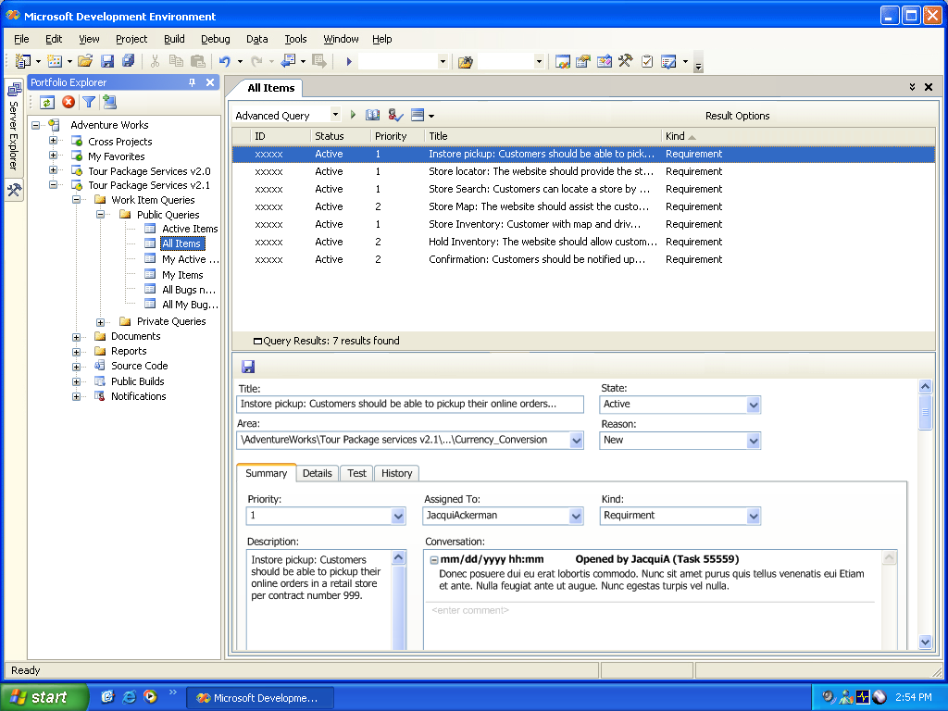
Trasovatelnosť s VSTS
Tvorba požiadaviek
Priradenie a správa pracovných položiek
Reportovanie stavu projektu
Kontinuálna integrácia splnených pracovných položiek

Slide 40
Nová vlna technológií .NET
Súčasť .NET Framework 3.5 SP 1/VS2008 SP 1
Pre podporu nasadenia .NET aplikácií
  .NET Framework 3.5 Client Profile
  Výkon WPF 3.5
Pre produktivitu vývoja
  Podpora SQL Server 2008
  ADO.NET Entity Framework
  ADO.NET Data Services
  ASP.NET Dynamic Data
  ASP.NET Routing Engine

Slide 41

Silverlight 2 je aplikačná platforma
http://silverlight.net/Samples/2b2/SilverlightControls/run/default.html
http://www.microsoft.com/beta/downloads/

Slide 42
Ponuka technológií v programe Metro
METRO
SharePoint pre Internet
WPF, Silverlight2, IE8
Technológie .NET Framework 3.5 SP1
Windows Server 2008
Hyper-V
Windows Embedded/Windows Mobile 7
SQL Server 2008

Slide 43













Na záver...
Webové aplikácie
Dátové služby
Windows Server 2008
SharePoint
ASP.NET
WPF Aplikácie
Mobilné aplikácie

